Slide 1
Semantisatieverhaal AA:
Als ik zeg: Pasapas, ZiggZagg en Baila Bailalaa. Wat zeggen jullie dan? Ja natuurlijk! Kinderen voor Kinderen. Dat is misschien wel het bekendste kinderkoor van Nederland. Ze zingen liedjes over allerlei verschillende onderwerpen zoals eenzaamheid, jeugdpuistjes of over oorlog, zoals het liedje “Geen huis meer”. Dit gaat over kinderen die moeten vluchten omdat er in hun land oorlog is. Vluchten is snel weggaan omdat er gevaar is. (in de dia vind je de link naar dit liedje) Maar weten jullie eigenlijk wel dat ook jullie mee kunnen zingen in het koor? Nee, niet zomaar natuurlijk. Je moet wel bewijzen dat je het kan. Elk najaar organiseren, regelen de begeleiders van het Kinderen voor Kinderen koor een auditie: je mag dan komen optreden (een voorstelling geven) om te laten zien wat je kan. De jury, dat is de groep mensen die bij een wedstrijd de winnaar kiest, gaat je dan beoordelen. Ieder jurylid brengt dan zijn stem uit op de jongen of het meisje dat hij goed genoeg vindt om mee te zingen in het koor. De stem is de keuze voor iets of iemand in een wedstrijd. Het is volgens mij best een grote eer om uitgekozen te worden, dat is iets heel bijzonders en je voelt je er trots over. Je mag dan namelijk meezingen in nieuwe liedjes en je mag ook meedoen in een grote show op de televisie. Bovendien heb je de kans dat je later een bekend artiest wordt. Zo noemen we de kunstenaar, bijvoorbeeld een zanger, toneelspeler of schilder. Weten jullie al dat Meau vroeger heeft meegezongen met Kinderen voor Kinderen? En zij heeft nu al een paar bekende liedjes gemaakt en is heel beroemd in Nederland. (in de laatste dia vind je de link naar het liedje van Meau) Wie van jullie zou ook wel willen meezingen?
AA
Notes:
Woordenoverzicht
de stem: de keuze voor iets of iemand in een wedstrijd
de artiest: de kunstenaar, bijvoorbeeld een zanger, toneelspeler of schilder
de jury: de groep mensen die bij een wedstrijd de winnaar kiest
organiseren: regelen
vluchten: snel weggaan omdat er gevaar is
de eer: iets heel bijzonders en je voelt je er trots over
optreden: een voorstelling geven (bijvoorbeeld muziek maken)

Slide 2
Gerarda Das
Antoinette Duijf
Mandy Routledge
Francis Vrielink
Week 20 – 13 mei 2025
Niveau AA

Slide 3
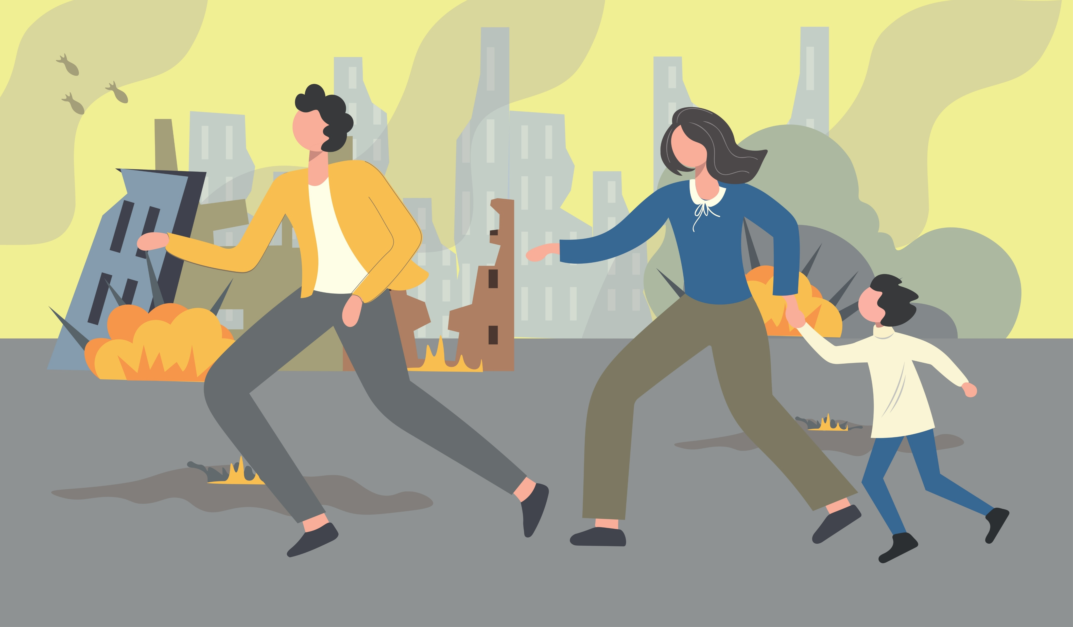
vluchten
https://youtu.be/EMHWos6RFMM?feature=shared

Slide 4
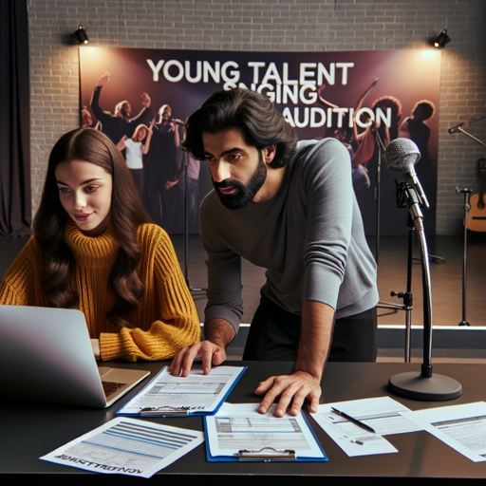
organiseren

Slide 5
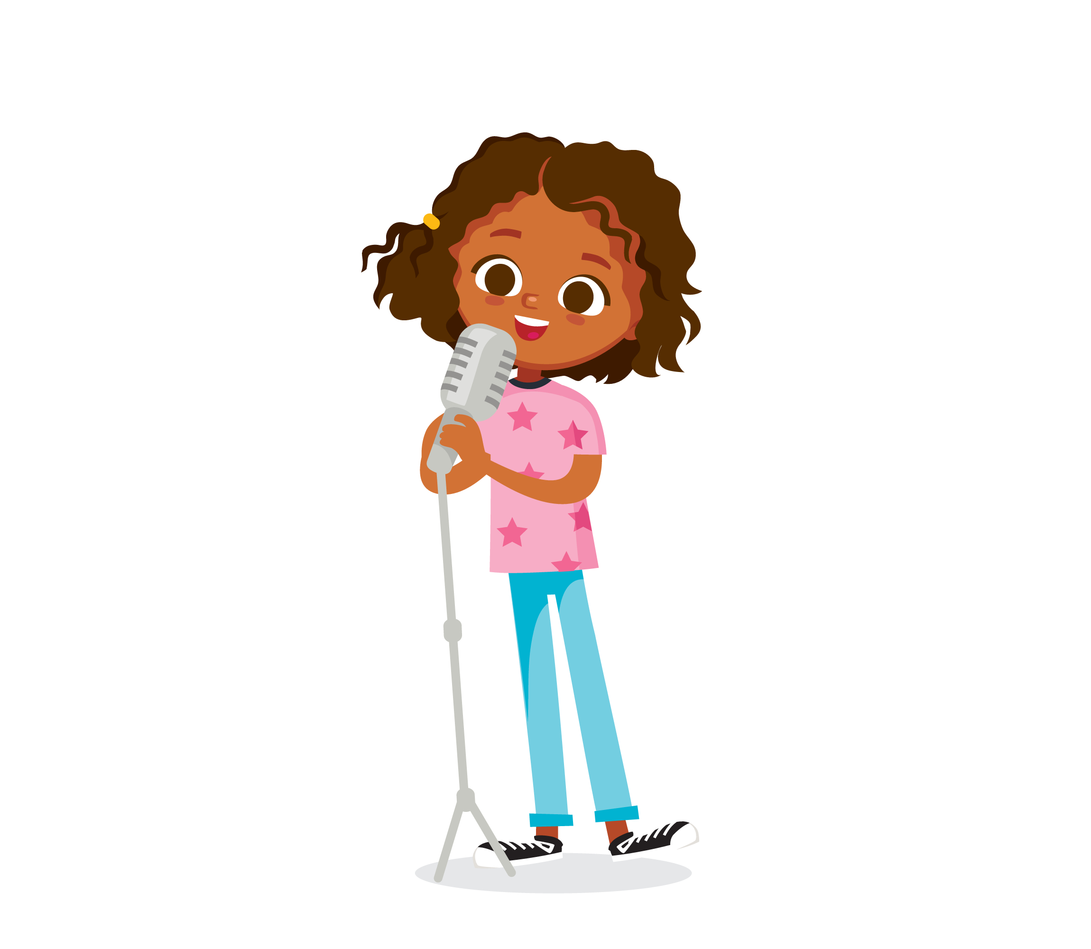
optreden

Slide 6
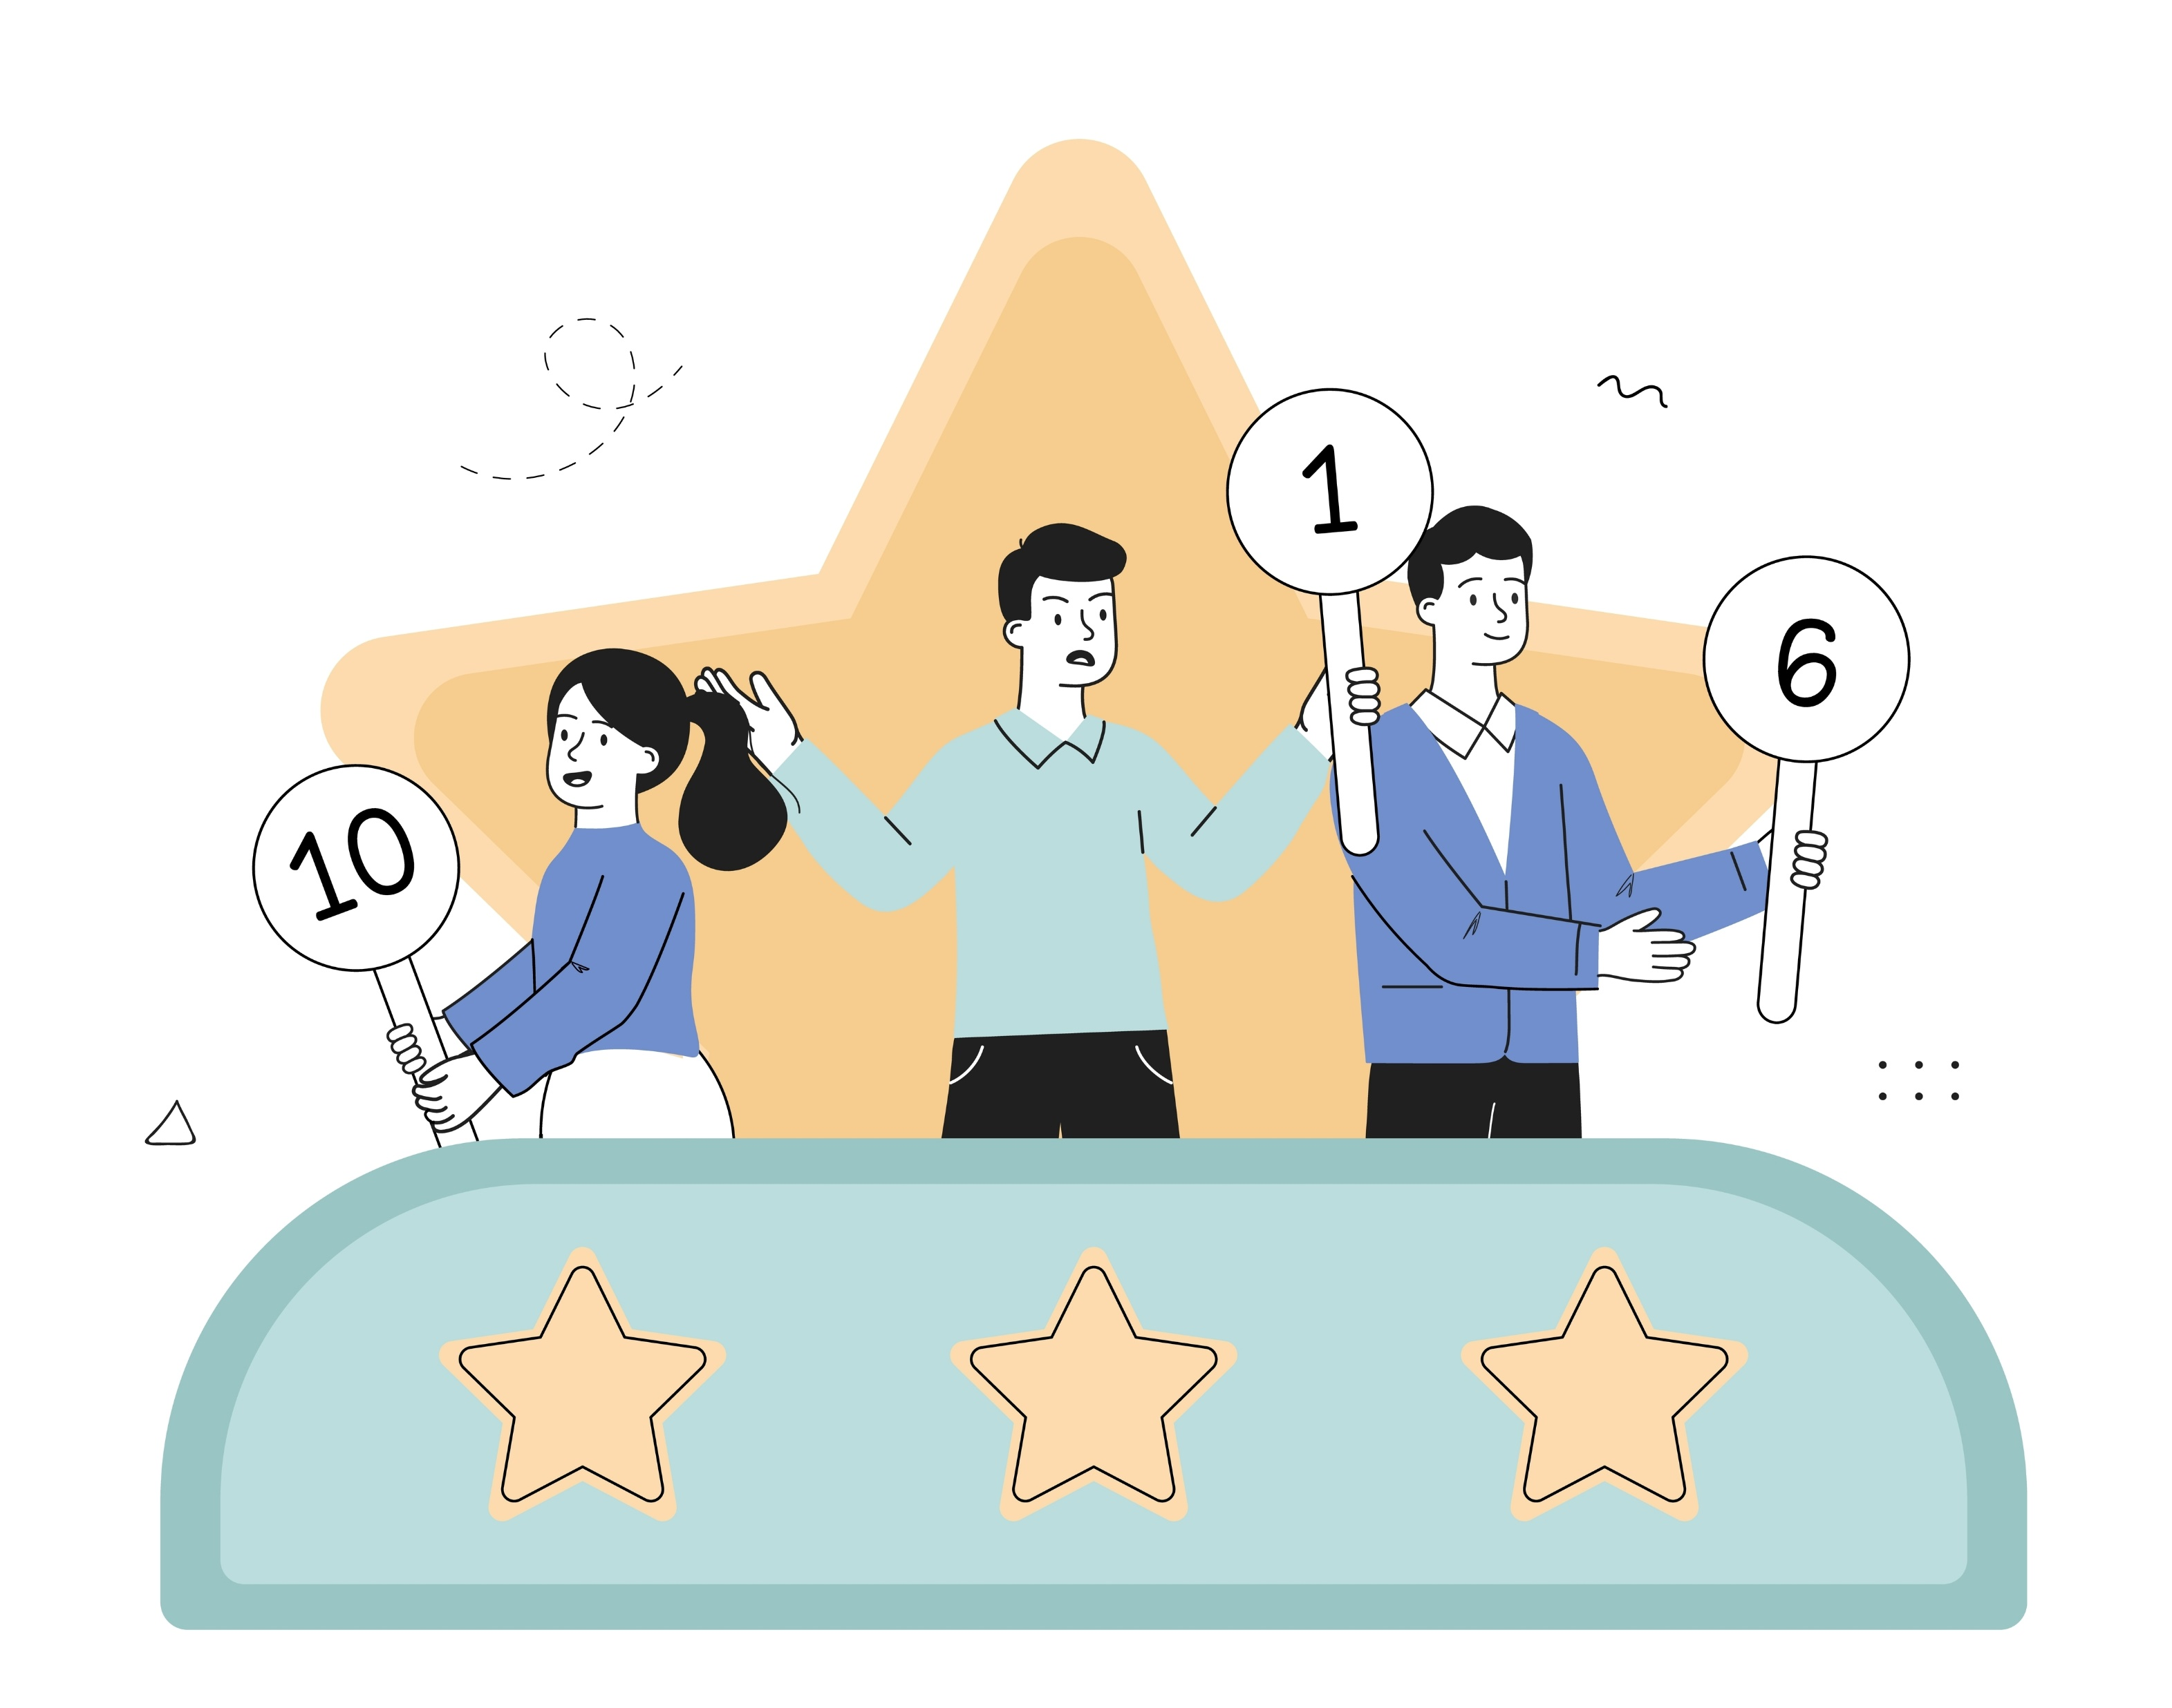
de jury

Slide 7
de stem

Slide 8
de eer

Slide 9
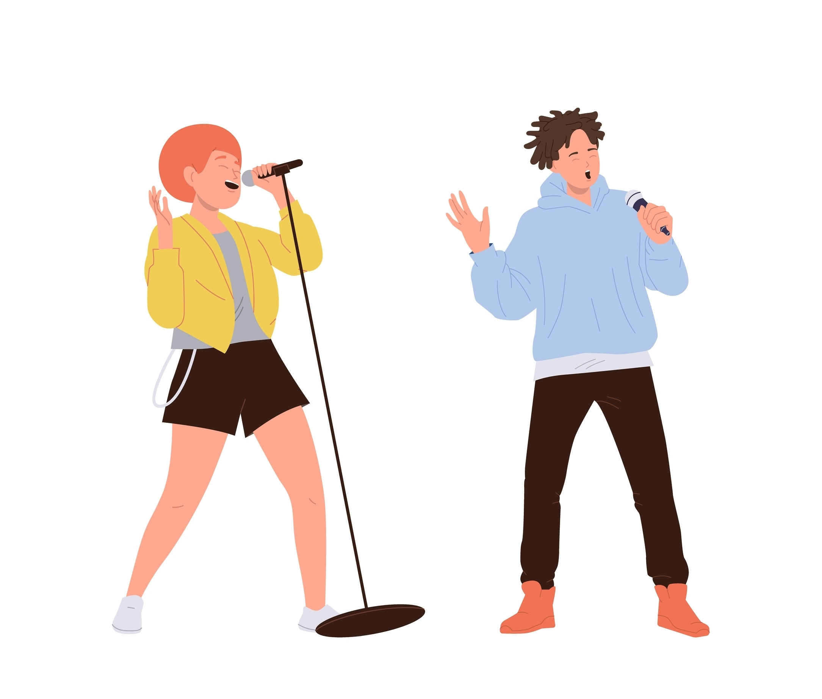
de artiest
https://youtu.be/OPgs8koFy0g?feature=shared

Slide 10
Op de woordmuur:

Slide 11
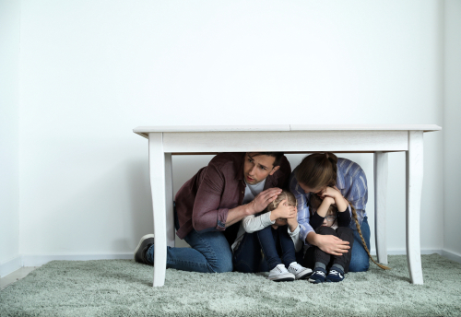
vluchten
blijven
= snel weggaan omdat er gevaar is
Dit gezin vlucht omdat er oorlog is.
= niet weggaan
Deze mensen blijven, maar moeten schuilen voor hun veiligheid.

Slide 12
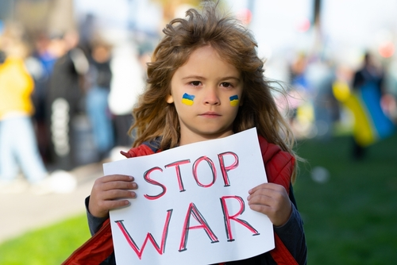
de eer
de schande
= iets heel bijzonders en je voelt je er trots over
Het is een eer als je mag meezingen met Kinderen voor Kinderen.
= iets akeligs en je moet je er voor schamen
Het is een schande dat er oorlog is op deze wereld.

Slide 13
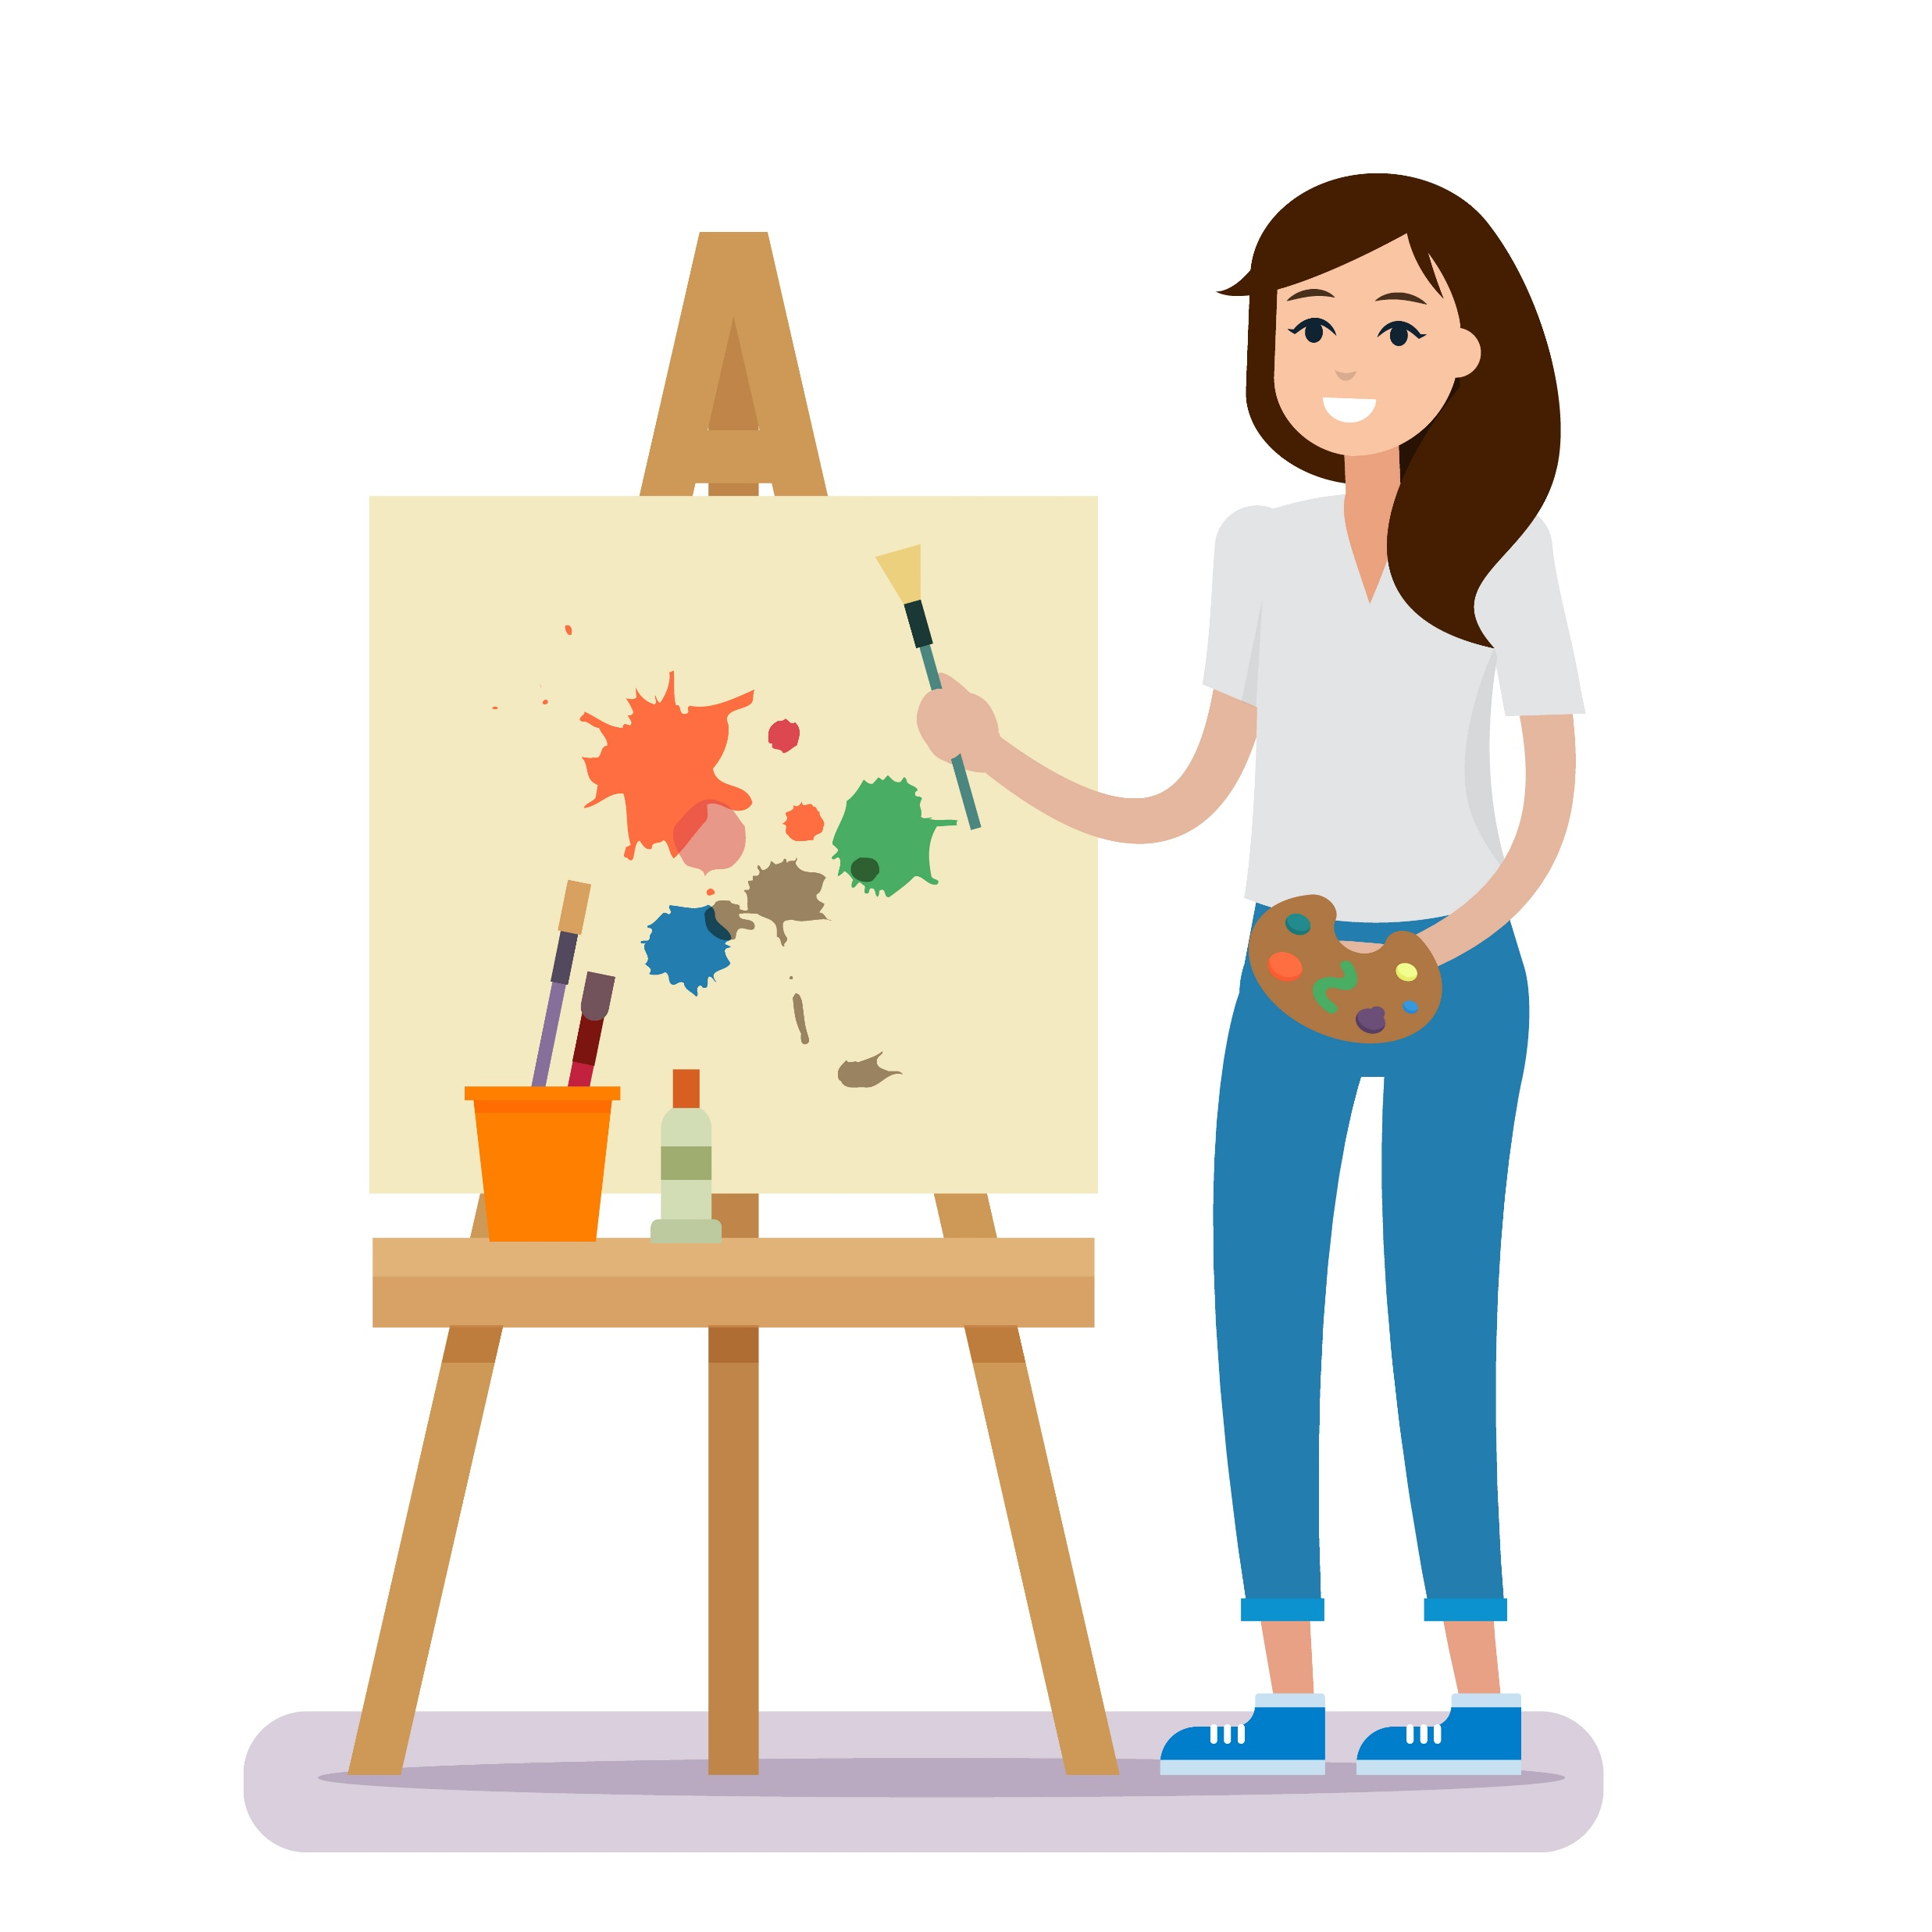
de artiest
= de kunstenaar
de zanger
de toneelspeler
de schilder

Slide 14
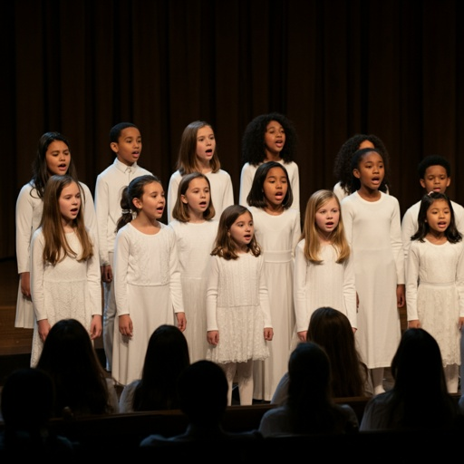
Een concert moet je eerst plannen, dan organiseren en tenslotte gaat het plaatsvinden.
plaatsvinden
organiseren
plannen
= regelen

Slide 15
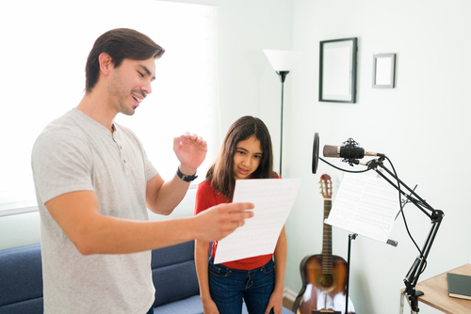
Je begint met oefenen. Dan moet je je aanmelden en tenslotte ga je optreden.
Kinderen voor Kinderen
Aanmelden
optreden
aanmelden
oefenen
= een voorstelling geven (bijvoorbeeld muziek maken)

Slide 16
de stem
= de keuze voor iets of iemand in een wedstrijd
stemmen
de jury
= de groep mensen die bij een wedstrijd de winnaar kiest

